Slide 1
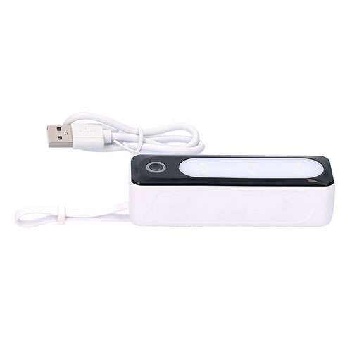
【提案書】
ライティングバッテリー5000
特徴
外出時にもスマホを充電できるバッテリーであると同時に、4パターンのライト機能も付いているため災害時などにも非常に役立ちます。そのため防災グッズとしてもおすすめです。
納期
納期スペース
仕様
素材：リサイクルABS
サイズ：27×97×30mm
包装：箱入 箱サイズ/87×180×44mm
備考：電源/USB 電源ケーブル付(Type-C) 電池容量/5000mAh 定格容量/3000mAh DC INPUT5V/2.1A DC OUTPUT5V/2.1A
お見積
お見積りスペース

